Slide 1


РАЗРАБОТКА КЛИЕНТСКОЙ ЧАСТИ ВЕБ-ПРИЛОЖЕНИЯ КИНОТЕАТРА «KINOBARA»
Выполнил: Ефремов Данила
Группа ИСиП-301

Slide 2
Актуальность
В современном мире, когда технологии играют ключевую роль в повседневной жизни людей, иметь качественный и информативный веб-приложение становится необходимостью. Создание такого приложения позволит получить большее количество клиентов и увеличит доходы кинотеатра.

Slide 3
Цели и задачи
Цель:
Разработать клиентскую часть web-приложения для кинотеатра
Задачи:
Провести анализ предметной области
Разработать информационную структуру web-приложения
Разработать дизайн web-приложения
Реализовать клиентскую часть

Slide 4
Анализ предметной области
Бизнес-процессы кинотеатра:
Продажа билетов.
Показ фильмов.
Дополнительные услуги.

Slide 5
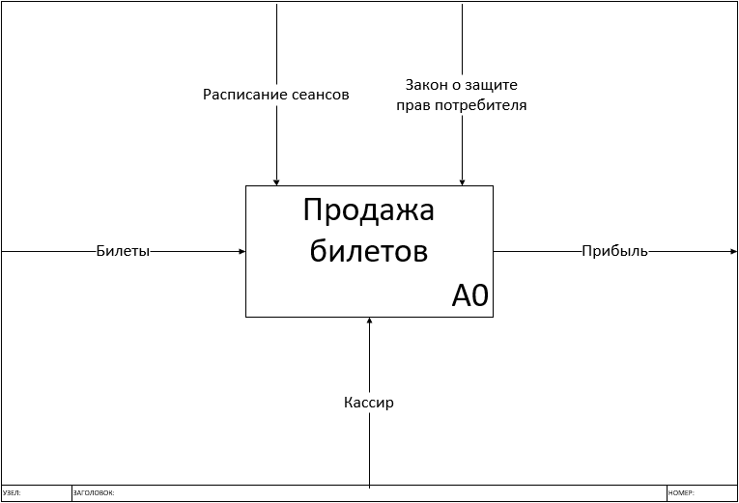
Бизнес-процесс: покупка билетов

Slide 6
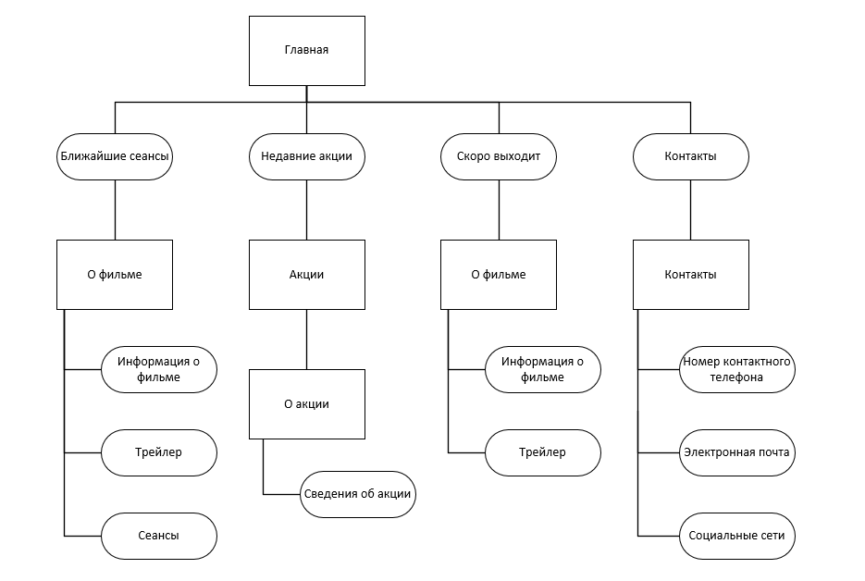
Информационная структура

Slide 7
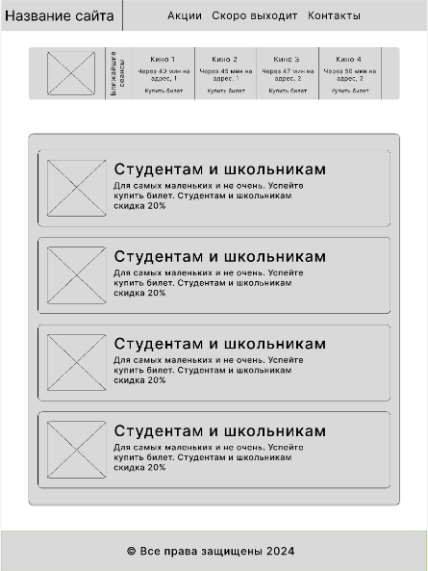
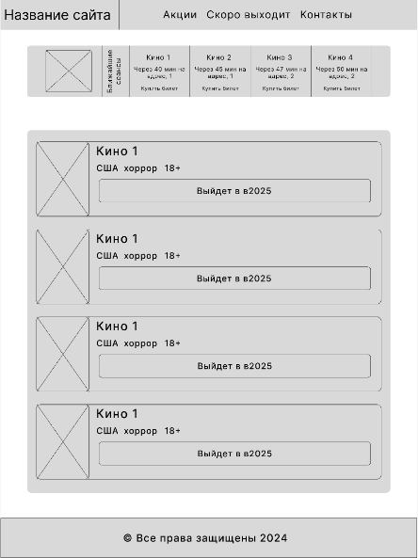
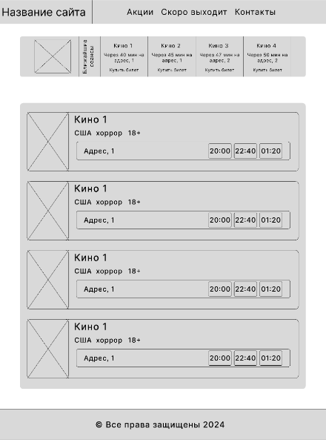
Каркас
Главная страница
Страница «Акции»
Страница «Скоро выходит»

Slide 8
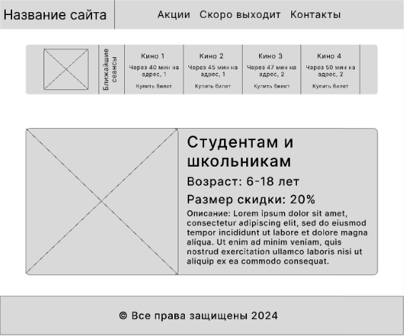
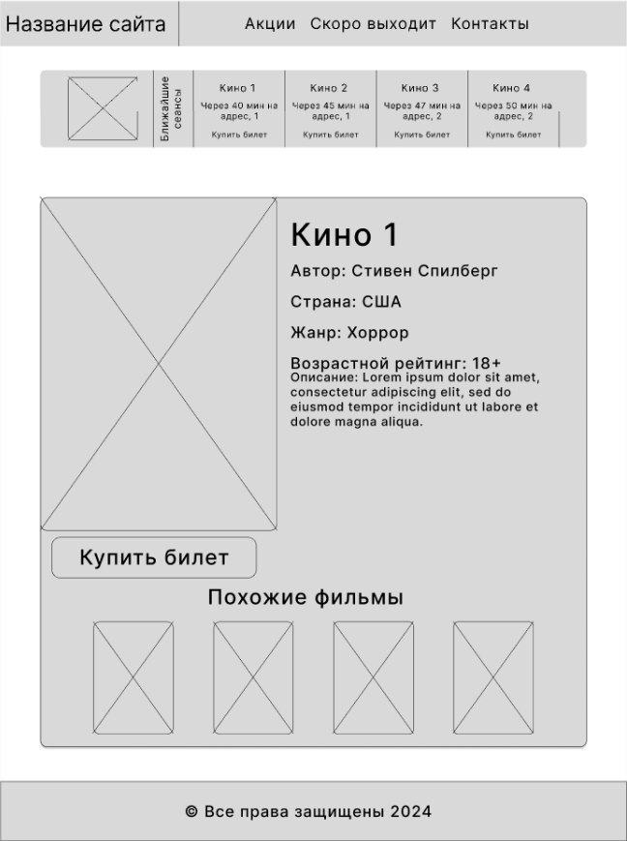
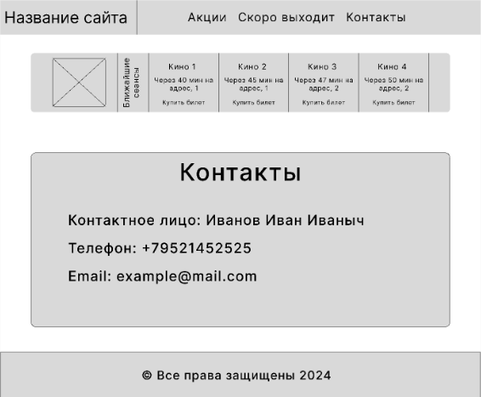
Каркас
Страница «О фильме»
Страница «О акции»
Страница «Контакты»

Slide 9
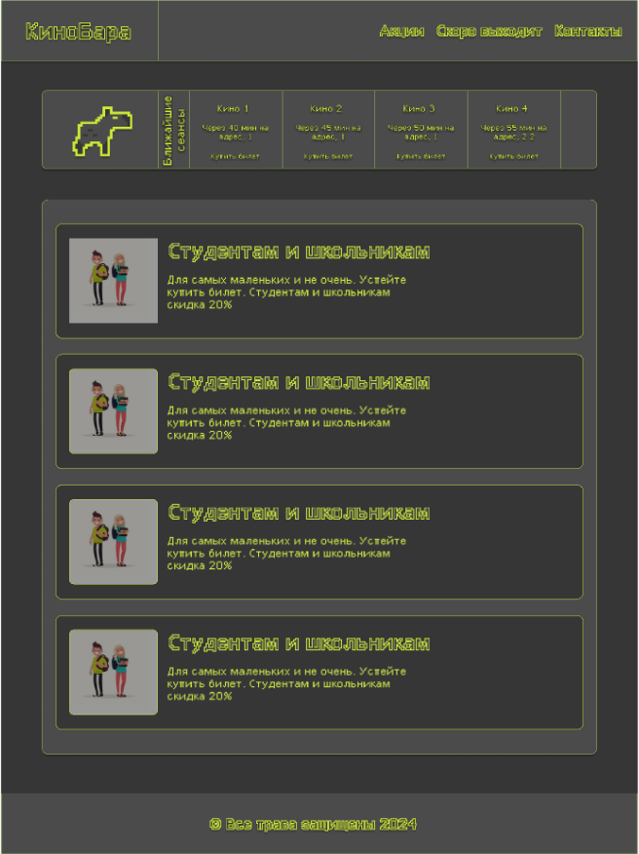
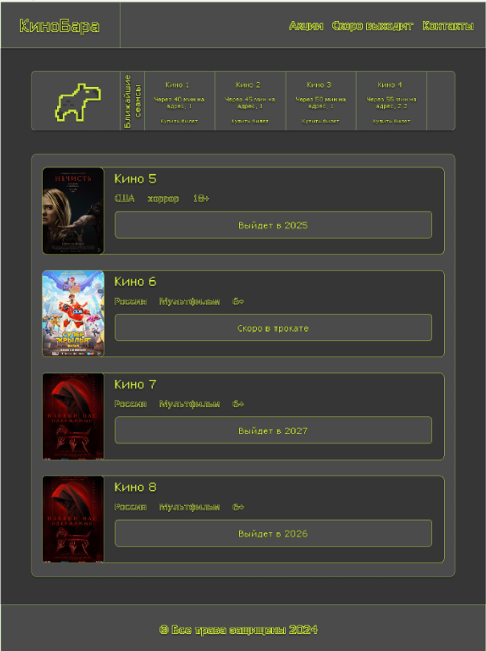
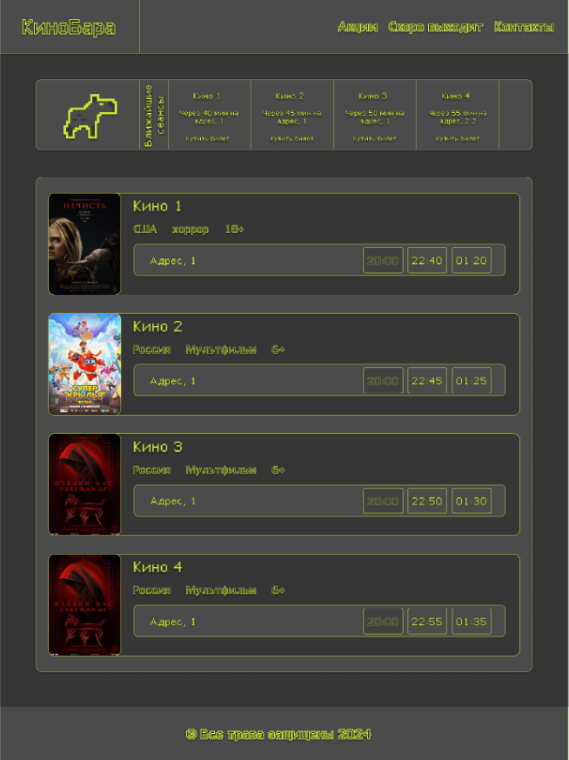
Дизайн макета
Главная страница
Страница «Акции»
Страница «Скоро выходит»

Slide 10
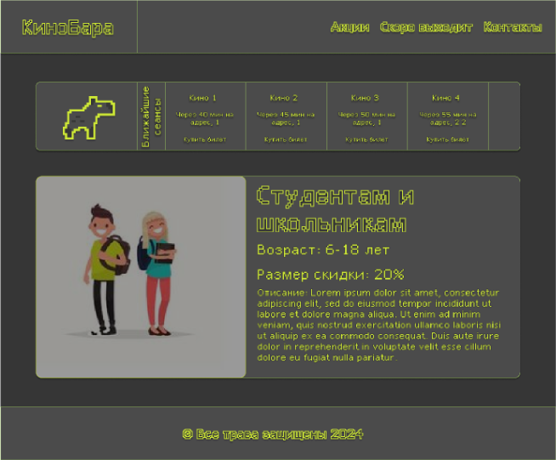
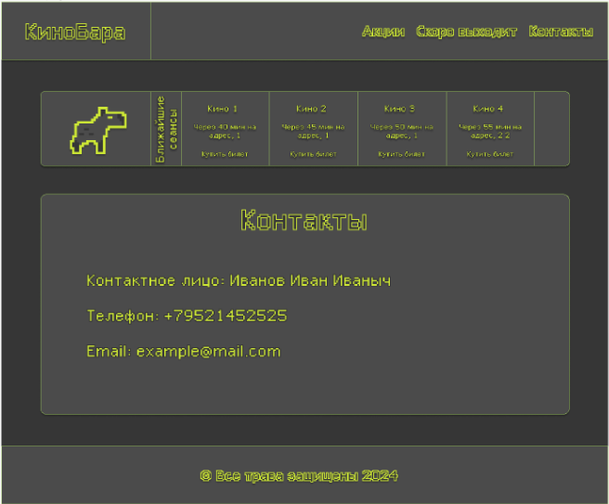
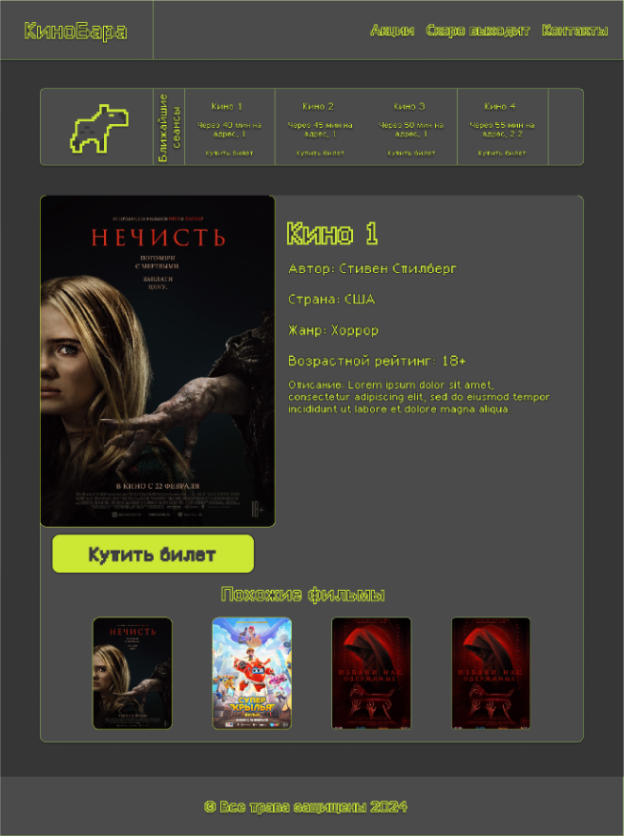
Дизайн макета
Страница «О фильме»
Страница «О акции»
Страница «Контакты»

